Slide 1
CHÀO MỪNG CÁC QUÝ THẦYCÔ VỀ DỰ GIỜ THĂM LỚP 2A
BÀI 20:PHÉP CỘNG (CÓ NHỚ)
SỐ CÓ HAI CHỮ SỐ VỚI
SỐ CÓ HAI CHỮ SỐ (Tiết 4)

Slide 2

1
Đặt tính rồi tính.
38 + 52
15 + 15
67 + 17
72 + 19

Slide 3
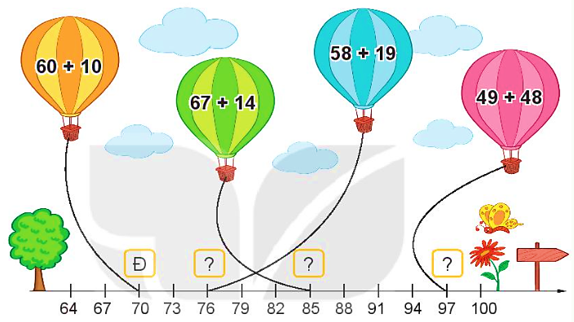
2
Đ, S
?
26
77
26
26
97
81
S
S
Đ

Slide 4
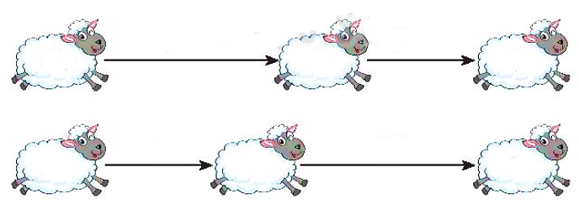
3
Số
?
+ 27
+ 19
45
?
?
+ 19
+ 27
45
?
?

Slide 5
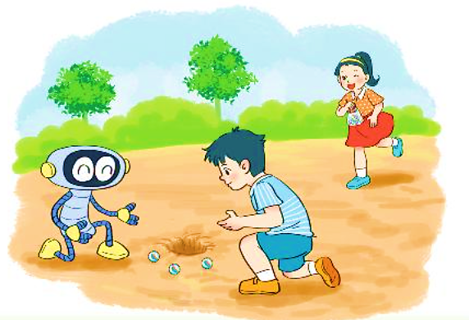
Bài 4: Nam có 57 viên bi. Mai cho Nam thêm 15 viên bi. Hỏi lúc này Nam có bao nhiêu viên bi?

